Slide 4
4. MSS
TCP 数据最大传输单元（最大报文段长度）
在 3 次握手时协商，两端 MTU-20-20 取更小的那个（20 IP 首部，20 TCP 首部）
大多是 1460，
TCP：
数据包太长，切成 MSS 大小再发
数据包太短，攒够了再发

Slide 5
5. 滑动窗口
停止等待
发一个包等ACK回来了再发。
包往返时间越长通信性能越低。
滑动窗口
即使在往返时间较长的情況下，它也能控制网络性能的下降
滑动窗口是接收方的流控
窗口大小其实就是你可以 不用等我确认(ACK)，能一口气发给我接收的数据大小
窗口大小等同于接收方的可用缓存大小
窗口值越大，说明网络的吞吐量越高
TCP 是双向的，两个方向上都有流量，都有流控，都有滑动窗口

Slide 6
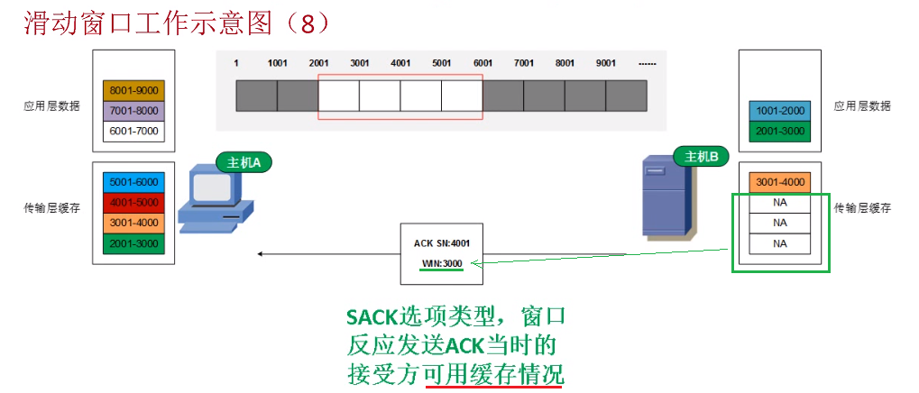
5. 滑动窗口

Slide 7
6. 拥塞控制
有了 TCP 的窗口控制，收发主机之间能够连续发送大量数据包。
然而，如果 在通信刚开始时就发送大量数据，也可能会引发其他问题，比如网络拥堵。
拥塞窗口
可以有效地减少通信开始时连续发包，导致的网络拥堵，还可以避免网络拥塞情况的发生
滑动窗口是发送方的流控

Slide 8
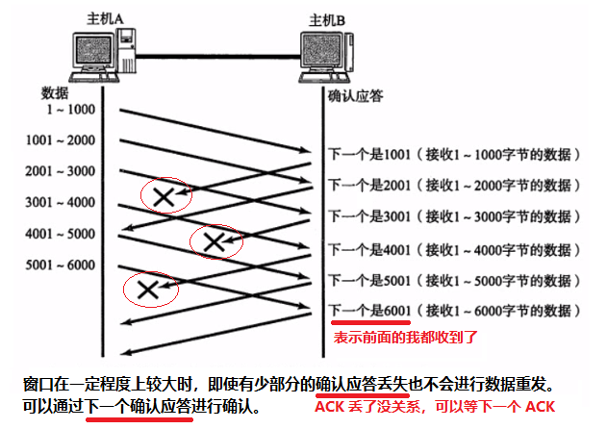
7. ACK丢失
这种情况下，数据已经到达对端，是不需要再进行重发的。
然而，在没有使用窗口控制的时候，没有收到确认应答的数据都会被重发。
而使用了窗口控制，就如下图所示，某些 ACK 确认应答即便丢失也无需重发。

Slide 9
8. 数据报文丢失
这种情况下，数据已经到达对端，是不需要再进行重发的。
然而，在没有使用窗口控制的时候，没有收到确认应答的数据都会被重发。
而使用了窗口控制，就如下图所示，某些 ACK 确认应答即便丢失也无需重发。

